Slide 1
Da.Gegen.Rede
#4 | TikTok
Notes:
FEX existiert seit 2015
Träger ist die LAG Mobile Jugendarbeit/Streetwork Ba-Wü
eine Fachstelle im Demokratiezentrum Baden-Württemberg
Workshops, Vorträge und Konzepte zu den Themen Diskriminierung, Rassismus, Antisemitismus, Hate Speech & Fake News, Radikalisierungsprozessen
(Vorstellung inhaltlich anpassen nach Zielgruppe)
Persönliche Vorstellung mit Namen und evtl. akademischer und beruflicher Hintergrund

Slide 2
Rollenklärung

Slide 3





Jederzeit nachfragen!
Rollenklärung
Notes:
^{Rollenklärung:}
In jedem Workshop begegnen sich unterschiedliche Rollen – und es ist hilfreich, diese zu Beginn klar zu benennen:
Teilnehmende: Sie stehen im Mittelpunkt und sind eingeladen, sich aktiv einzubringen.
Workshopleitung: Sie moderiert den Ablauf, setzt Impulse und gestaltet die Lernprozesse.
Begleitpersonen (z. B. Lehrkräfte, pädagogische Fachkräfte, Hospitant:innen): Sofern nichts anderes vereinbart wurde, nehmen sie eine teilnehmend-beobachtende Rolle ein – ohne aktiv in das Gruppengeschehen einzugreifen.
Die Erfahrung zeigt: Diese Rollenverteilung ermöglicht eine geschützte, offene Workshopatmosphäre und fördert eigenständige Lernprozesse. Die Empfehlung lautet daher, diese Regel zu Beginn explizit zu kommunizieren – idealerweise mit einem kurzen Hinweis wie:
„Ist das für alle so in Ordnung, wenn wir das heute so handhaben?“
Sollte in der Umsetzung Unterstützung nötig sein, bittet die Workshopleitung aktiv um Mithilfe.

Slide 4

Pausenregelung
Jederzeit nachfragen!
Rollenklärung
Notes:
^{Jederzeit nachfragen!}
In diesem Workshop ist es ausdrücklich erwünscht, nachzufragen – egal, ob es um Inhalte, Begriffe oder Zusammenhänge geht. Wir bemühen uns, Themen so niedrigschwellig wie möglich zu vermitteln.
Trotzdem kann es vorkommen, dass etwas unklar bleibt – sei es ein Fachbegriff, ein Beispiel oder eine Aussage. In solchen Momenten gilt: Es gibt keine falschen oder störenden Fragen. Wer etwas nicht versteht, hilft durch Nachfragen oft der ganzen Gruppe weiter. Ziel ist, dass alle mitgenommen werden – Schritt für Schritt.
„Darf ich kurz fragen, was genau mit dem Begriff Intersektionalität gemeint ist – ich hab das schon öfter gehört, aber nie richtig verstanden?“

Slide 5

Safe Space
Pausenregelung
Jederzeit nachfragen!
Notes:
^{Pausenregelung}
Gerade bei extern moderierten Workshops ist es hilfreich, zu Beginn verbindlich zu klären, wann Pausen vorgesehen sind. Das schafft Orientierung – sowohl für die Teilnehmenden als auch für die Workshopleitung.
Die klare Ansage, wann Zeit zum Durchatmen ist, nimmt Druck aus der Situation und signalisiert: Die Struktur steht, ihr könnt euch auf die Inhalte konzentrieren. Gleichzeitig gilt: Wer zwischendurch eine kurze Auszeit braucht, darf das respektvoll und achtsam für die Gruppe äußern.
„Wir machen gegen 10:30 Uhr eine Pause – und falls jemand vorher dringend eine braucht: einfach kurz Bescheid geben, dann finden wir eine Lösung.“

Slide 6

Wohlfühlen
Safe Space
Pausenregelung
Notes:
^{Safe Space}
In diesem Workshop sprechen wir über Themen, die persönlich, verletzend oder schambesetzt sein können: über Erfahrungen mit Diskriminierung, über Zuschreibungen, Ausgrenzung – aber auch über eigenes Verhalten, möglicherweise sogar Täter:innenperspektiven.
Damit solche Gespräche möglich werden, braucht es einen geschützten Raum, in dem Vertrauen entstehen kann. Deshalb ist es wichtig, zu Beginn gemeinsam zu vereinbaren, dass das, was hier gesagt wird, den Raum nicht verlässt.
Es geht nicht darum, Meinungen zu zensieren – sondern darum, Verantwortung füreinander zu übernehmen.
„Können wir uns als Gruppe heute darauf verständigen: Was hier im Workshop besprochen wird, bleibt im Workshop?“

Slide 7

Wohlfühlen
Safe Space
Notes:
^{Wohfühlen!}
All diese Absprachen dienen einem Ziel: Dass sich alle, die heute hier beteiligt sind, im Raum wohlfühlen, sich sicher äußern können – und gemeinsam lernen.

Slide 9
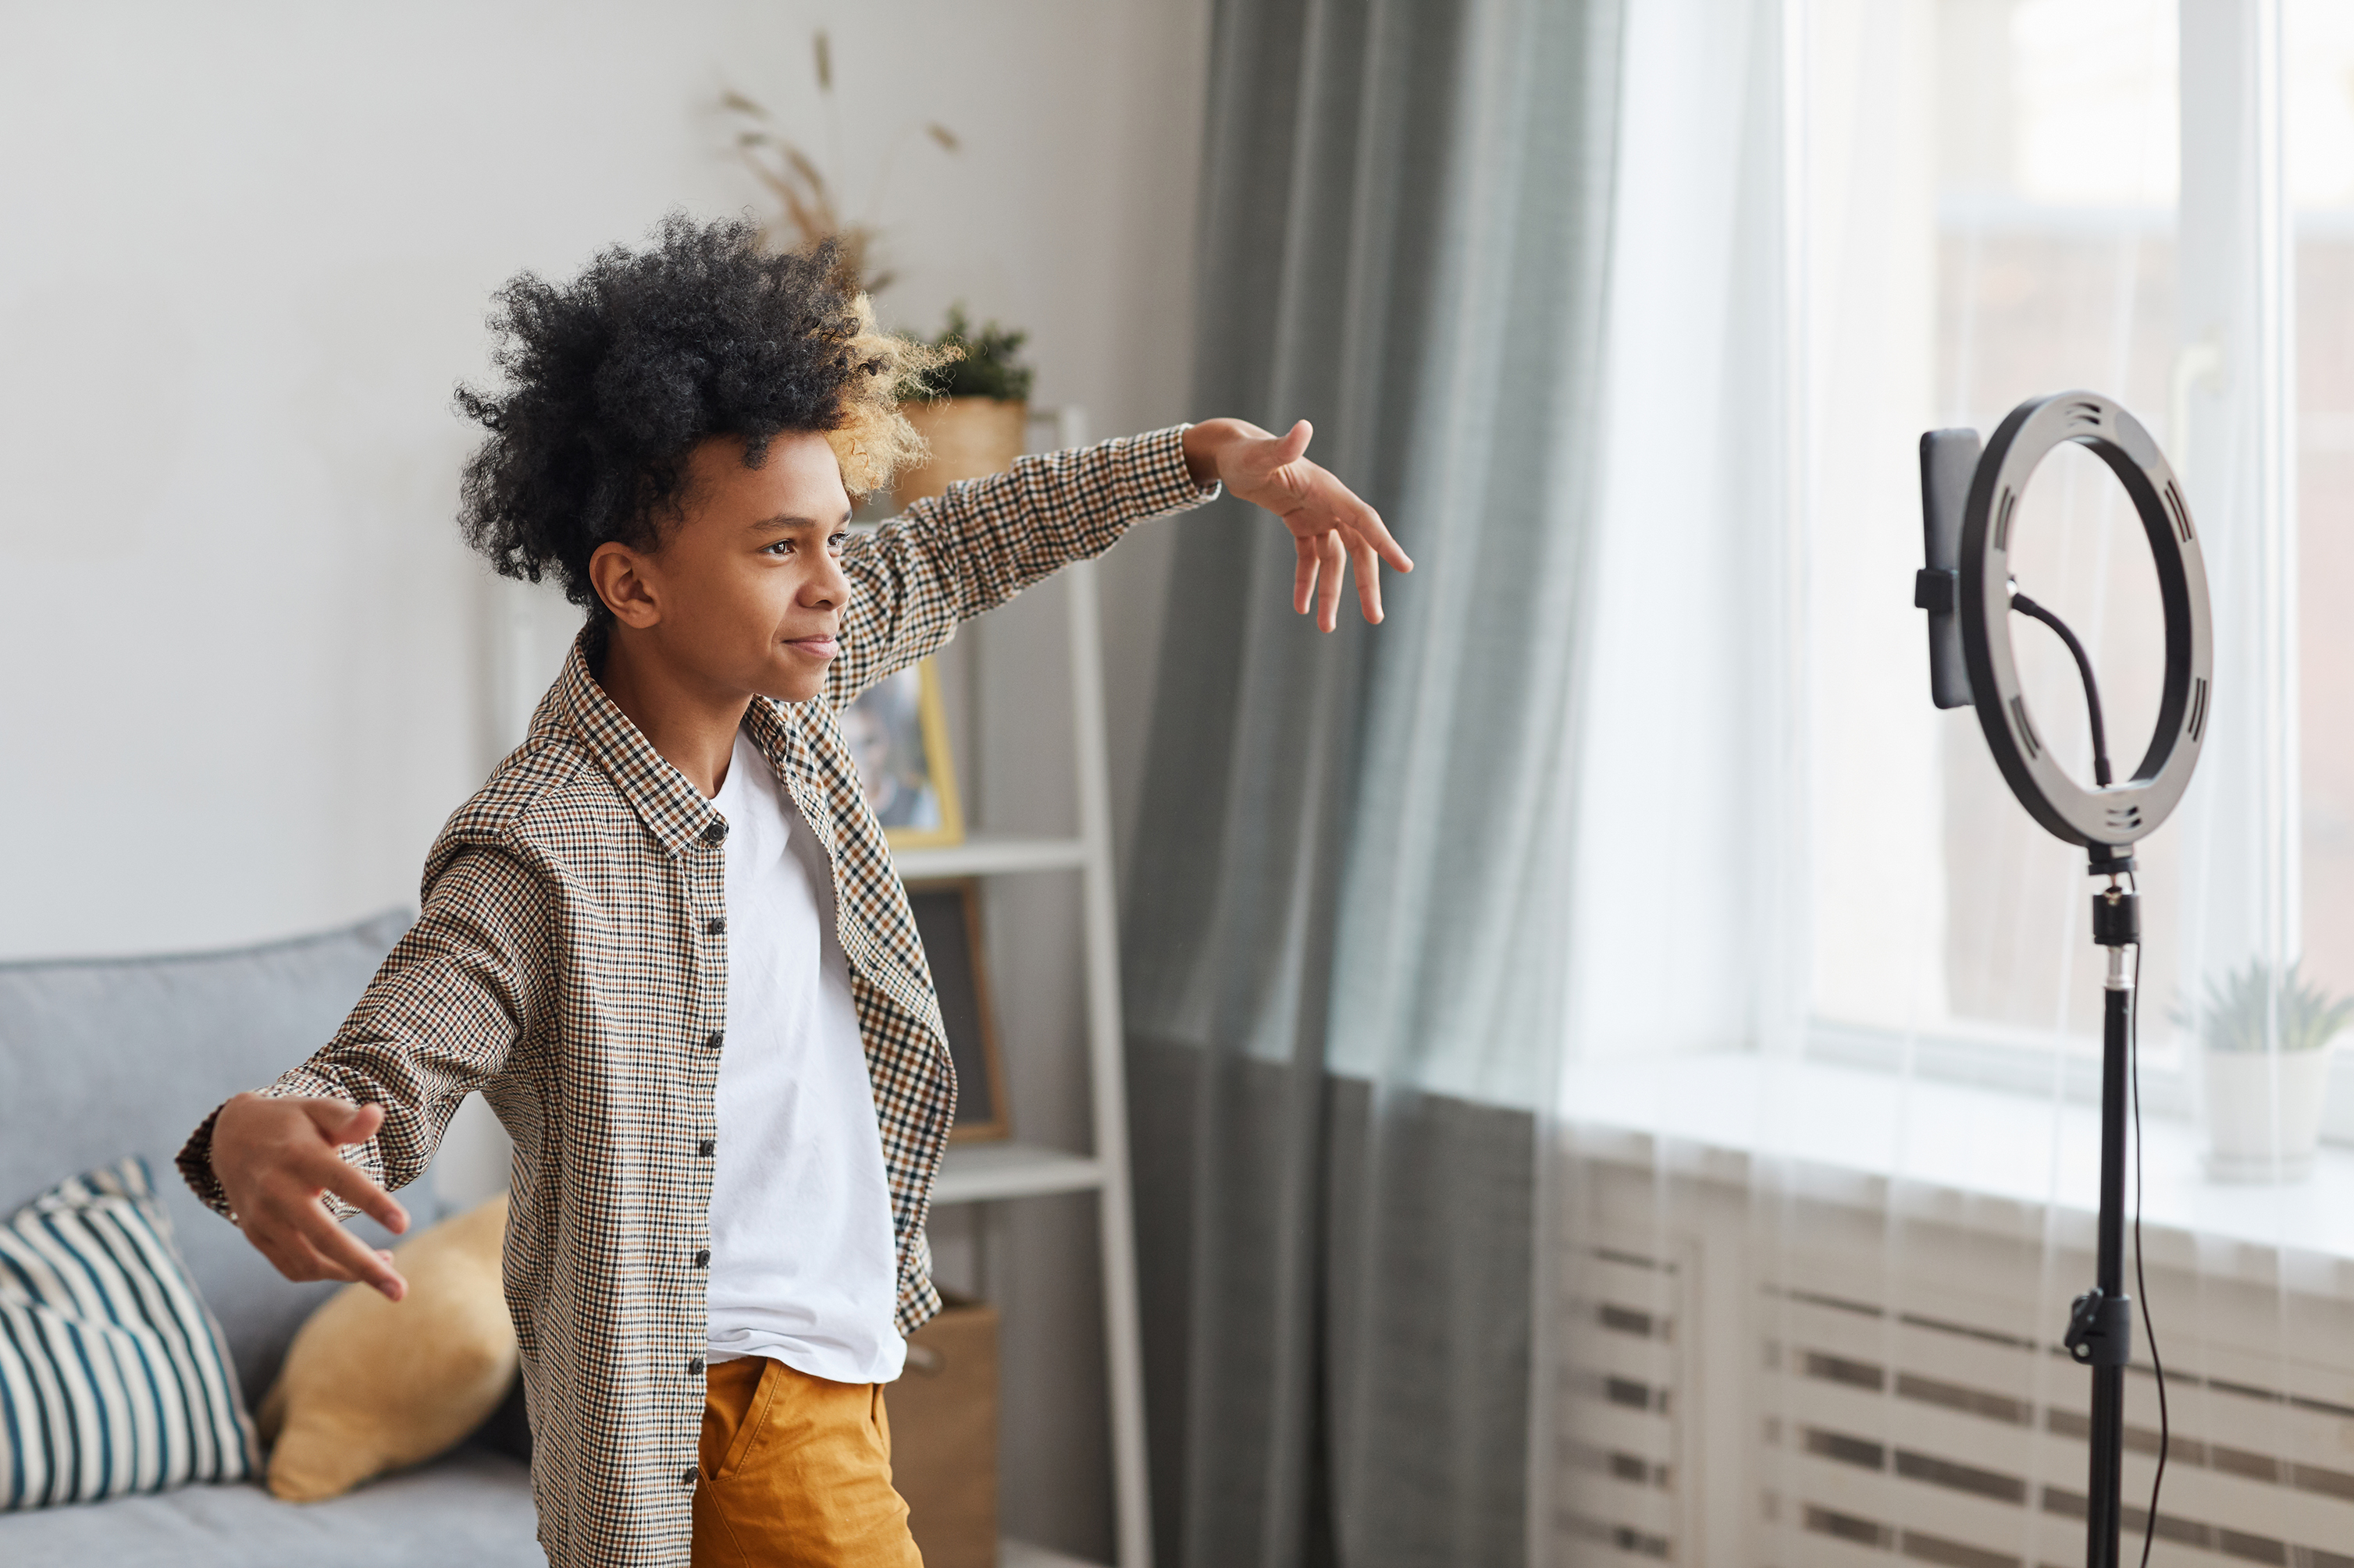
TIKTOK?!
Notes:
^{Ziele}
Bewusstsein für individuelle Stärken schaffen
Förderung von Selbstreflexion und positiver Selbstwahrnehmung
Einstieg in die Workshop-Atmosphäre auf niedrigschwellige und wertschätzende Weise
^{Inhalte}
Auseinandersetzung mit den eigenen Stärken jenseits schulischer oder gesellschaftlich normierter Leistungserwartungen
Sensibilisierung für unterschiedliche Formen von Stärke und individuelle Ausdrucksformen
Hinweis auf respektvollen Umgang: Keine Kommentare oder Bewertungen zu den vorgestellten Stärken
Teilnehmende präsentieren im Verlauf des Workshops jeweils drei ihrer notierten Stärken – eingebettet in passende Workshopphasen
Optionaler Ausblick: Reflexion der Übung am Ende des Workshops im Hinblick auf Rollenbilder und gesellschaftliche Zuschreibungen
^{Methoden}
Einzelarbeit: Notieren von zehn persönlichen Stärken auf einem Blatt Papier (ca. 5 Minuten)
Zur Einstimmung: Benennung alltagsnaher, kreativer Beispiele durch die Moderation
Vorstellung der Stärken erfolgt im Laufe des Workshops gruppenweise (3–5 Personen pro Gruppe)

Slide 10
Notes:
^{Ziele}
Aktivierung des Vorwissens und vorhandener Assoziationen zum Thema Diskriminierung
Sensibilisierung für Begriffe, Denkmuster und Stereotype
Sichtbarmachung von Wissenslücken, Unsicherheiten und Irritationen
Vorbereitung auf die gemeinsame Definition von Diskriminierung
^{Inhalte}
Sammlung von Begriffen, die die Teilnehmenden mit dem Thema Diskriminierung verbinden
Sichtbarmachung dominanter Begriffe und Reflexion ihrer Bedeutungen
Gemeinsame Analyse: Welche Begriffe tauchen häufig auf? Welche sind unklar oder mehrdeutig?
Begriffe, die unklar, widersprüchlich oder provokant sind, werden pädagogisch eingeordnet:
Beleidigende Begriffe: Verbindung zur Diskriminierung wird erklärt
Namensnennungen: Nachfrage nach dem Kontext, ohne Diskussion über abwesende Personen
Bei sensiblen Nennungen (z. B. Lehrkräfte): Hinweis, dass diese Themen ggf. an die Begleitperson weitergegeben werden
^{Methoden}
Online-Abfrage über ein Tool wie Mentimeter (z. B. Wortwolke mit bis zu drei Begriffen pro Person)
Alternativ: Begriffssammlung auf Karten, die gruppiert auf Flipchart oder Pinnwand dargestellt werden
Gemeinsames Sichtbarmachen und Kommentieren der Begriffe: Was erscheint häufig? Was überrascht? Was ist unklar?
Moderierte Gesprächsrunde zur Reflexion und als Brücke zur nächsten Phase – der Erarbeitung einer gemeinsamen Definition

Slide 11
Mentimeter
Notes:
^{Ziele}
Aktivierung des Vorwissens und vorhandener Assoziationen zum Thema Diskriminierung
Sensibilisierung für Begriffe, Denkmuster und Stereotype
Sichtbarmachung von Wissenslücken, Unsicherheiten und Irritationen
Vorbereitung auf die gemeinsame Definition von Diskriminierung
^{Inhalte}
Sammlung von Begriffen, die die Teilnehmenden mit dem Thema Diskriminierung verbinden
Sichtbarmachung dominanter Begriffe und Reflexion ihrer Bedeutungen
Gemeinsame Analyse: Welche Begriffe tauchen häufig auf? Welche sind unklar oder mehrdeutig?
Begriffe, die unklar, widersprüchlich oder provokant sind, werden pädagogisch eingeordnet:
Beleidigende Begriffe: Verbindung zur Diskriminierung wird erklärt
Namensnennungen: Nachfrage nach dem Kontext, ohne Diskussion über abwesende Personen
Bei sensiblen Nennungen (z. B. Lehrkräfte): Hinweis, dass diese Themen ggf. an die Begleitperson weitergegeben werden
^{Methoden}
Online-Abfrage über ein Tool wie Mentimeter (z. B. Wortwolke mit bis zu drei Begriffen pro Person)
Alternativ: Begriffssammlung auf Karten, die gruppiert auf Flipchart oder Pinnwand dargestellt werden
Gemeinsames Sichtbarmachen und Kommentieren der Begriffe: Was erscheint häufig? Was überrascht? Was ist unklar?
Moderierte Gesprächsrunde zur Reflexion und als Brücke zur nächsten Phase – der Erarbeitung einer gemeinsamen Definition

Slide 12
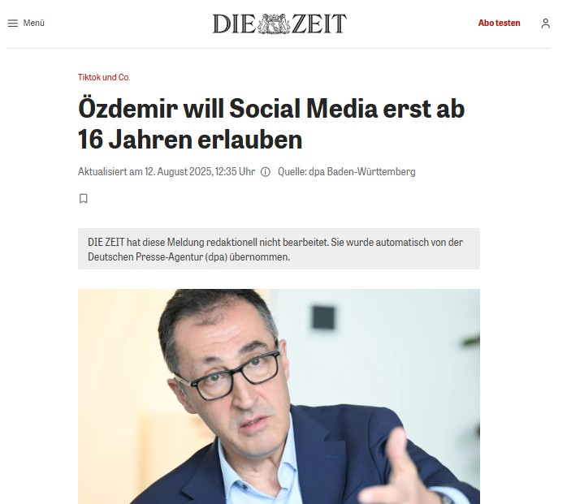
Notes:
^{Ziele}
Bewusstsein für individuelle Stärken schaffen
Förderung von Selbstreflexion und positiver Selbstwahrnehmung
Einstieg in die Workshop-Atmosphäre auf niedrigschwellige und wertschätzende Weise
^{Inhalte}
Auseinandersetzung mit den eigenen Stärken jenseits schulischer oder gesellschaftlich normierter Leistungserwartungen
Sensibilisierung für unterschiedliche Formen von Stärke und individuelle Ausdrucksformen
Hinweis auf respektvollen Umgang: Keine Kommentare oder Bewertungen zu den vorgestellten Stärken
Teilnehmende präsentieren im Verlauf des Workshops jeweils drei ihrer notierten Stärken – eingebettet in passende Workshopphasen
Optionaler Ausblick: Reflexion der Übung am Ende des Workshops im Hinblick auf Rollenbilder und gesellschaftliche Zuschreibungen
^{Methoden}
Einzelarbeit: Notieren von zehn persönlichen Stärken auf einem Blatt Papier (ca. 5 Minuten)
Zur Einstimmung: Benennung alltagsnaher, kreativer Beispiele durch die Moderation
Vorstellung der Stärken erfolgt im Laufe des Workshops gruppenweise (3–5 Personen pro Gruppe)

Slide 13
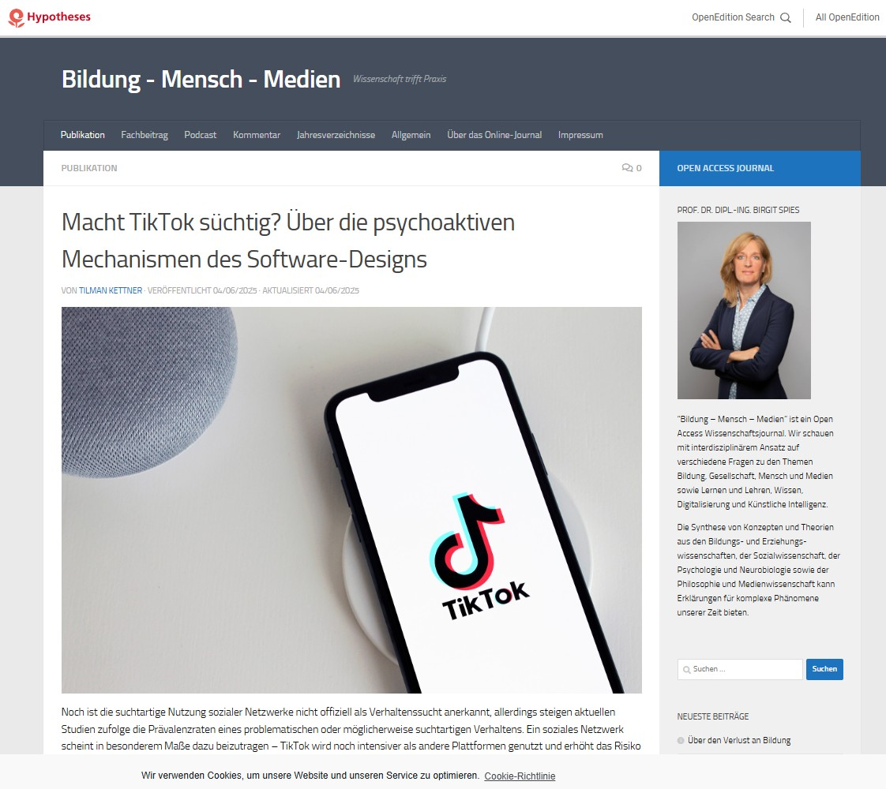
Notes:
^{Ziele}
Bewusstsein für individuelle Stärken schaffen
Förderung von Selbstreflexion und positiver Selbstwahrnehmung
Einstieg in die Workshop-Atmosphäre auf niedrigschwellige und wertschätzende Weise
^{Inhalte}
Auseinandersetzung mit den eigenen Stärken jenseits schulischer oder gesellschaftlich normierter Leistungserwartungen
Sensibilisierung für unterschiedliche Formen von Stärke und individuelle Ausdrucksformen
Hinweis auf respektvollen Umgang: Keine Kommentare oder Bewertungen zu den vorgestellten Stärken
Teilnehmende präsentieren im Verlauf des Workshops jeweils drei ihrer notierten Stärken – eingebettet in passende Workshopphasen
Optionaler Ausblick: Reflexion der Übung am Ende des Workshops im Hinblick auf Rollenbilder und gesellschaftliche Zuschreibungen
^{Methoden}
Einzelarbeit: Notieren von zehn persönlichen Stärken auf einem Blatt Papier (ca. 5 Minuten)
Zur Einstimmung: Benennung alltagsnaher, kreativer Beispiele durch die Moderation
Vorstellung der Stärken erfolgt im Laufe des Workshops gruppenweise (3–5 Personen pro Gruppe)

Slide 14
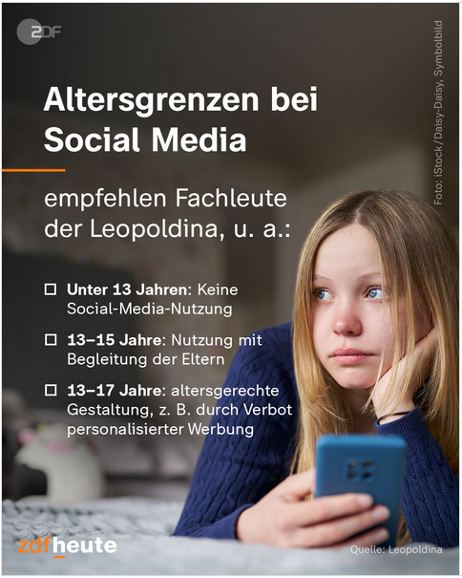
Notes:
^{Ziele}
Bewusstsein für individuelle Stärken schaffen
Förderung von Selbstreflexion und positiver Selbstwahrnehmung
Einstieg in die Workshop-Atmosphäre auf niedrigschwellige und wertschätzende Weise
^{Inhalte}
Auseinandersetzung mit den eigenen Stärken jenseits schulischer oder gesellschaftlich normierter Leistungserwartungen
Sensibilisierung für unterschiedliche Formen von Stärke und individuelle Ausdrucksformen
Hinweis auf respektvollen Umgang: Keine Kommentare oder Bewertungen zu den vorgestellten Stärken
Teilnehmende präsentieren im Verlauf des Workshops jeweils drei ihrer notierten Stärken – eingebettet in passende Workshopphasen
Optionaler Ausblick: Reflexion der Übung am Ende des Workshops im Hinblick auf Rollenbilder und gesellschaftliche Zuschreibungen
^{Methoden}
Einzelarbeit: Notieren von zehn persönlichen Stärken auf einem Blatt Papier (ca. 5 Minuten)
Zur Einstimmung: Benennung alltagsnaher, kreativer Beispiele durch die Moderation
Vorstellung der Stärken erfolgt im Laufe des Workshops gruppenweise (3–5 Personen pro Gruppe)

Slide 15
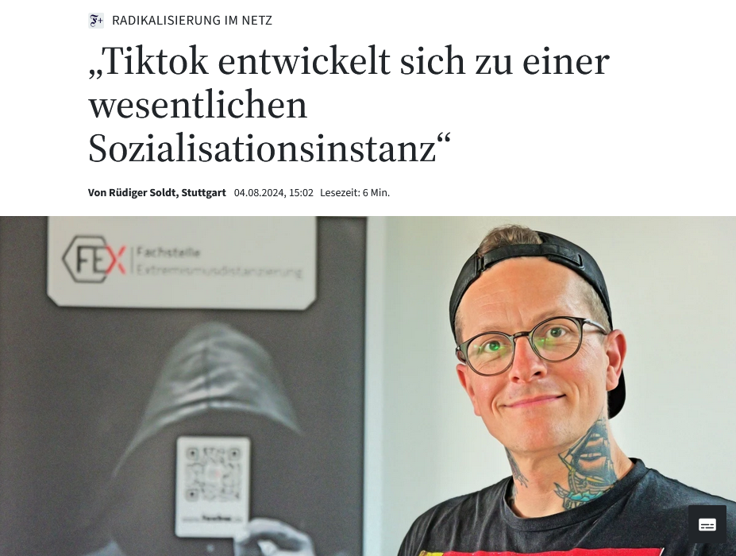
Notes:
^{Ziele}
Bewusstsein für individuelle Stärken schaffen
Förderung von Selbstreflexion und positiver Selbstwahrnehmung
Einstieg in die Workshop-Atmosphäre auf niedrigschwellige und wertschätzende Weise
^{Inhalte}
Auseinandersetzung mit den eigenen Stärken jenseits schulischer oder gesellschaftlich normierter Leistungserwartungen
Sensibilisierung für unterschiedliche Formen von Stärke und individuelle Ausdrucksformen
Hinweis auf respektvollen Umgang: Keine Kommentare oder Bewertungen zu den vorgestellten Stärken
Teilnehmende präsentieren im Verlauf des Workshops jeweils drei ihrer notierten Stärken – eingebettet in passende Workshopphasen
Optionaler Ausblick: Reflexion der Übung am Ende des Workshops im Hinblick auf Rollenbilder und gesellschaftliche Zuschreibungen
^{Methoden}
Einzelarbeit: Notieren von zehn persönlichen Stärken auf einem Blatt Papier (ca. 5 Minuten)
Zur Einstimmung: Benennung alltagsnaher, kreativer Beispiele durch die Moderation
Vorstellung der Stärken erfolgt im Laufe des Workshops gruppenweise (3–5 Personen pro Gruppe)

Slide 16
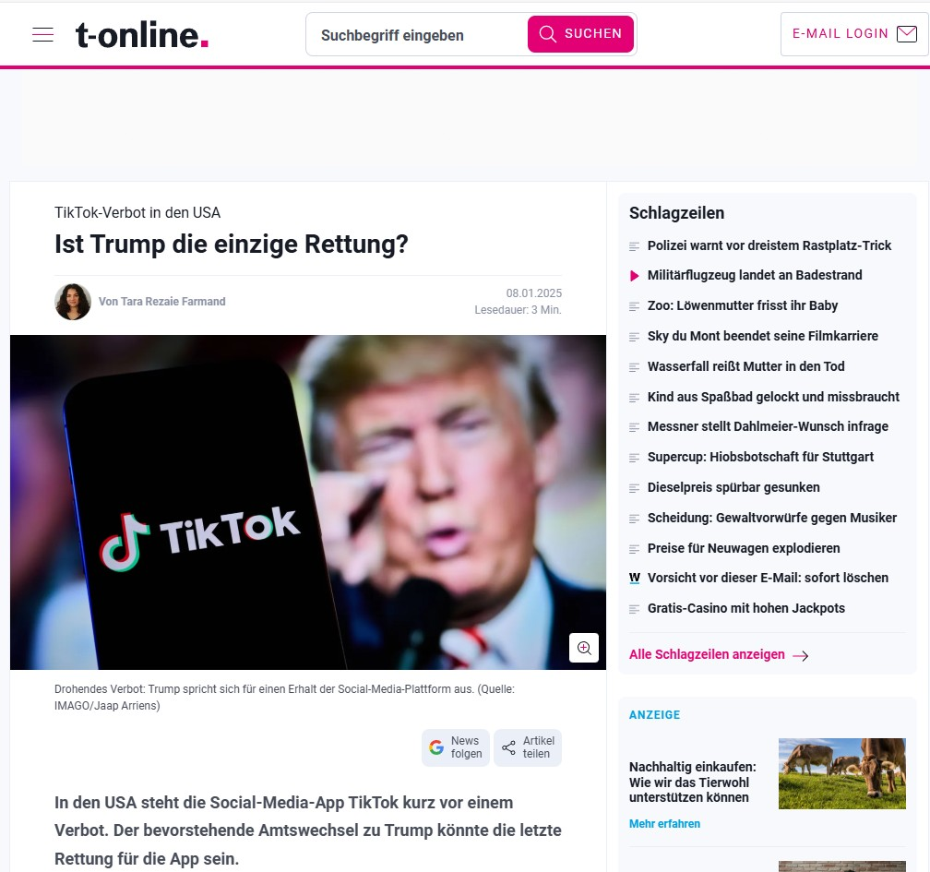
Notes:
^{Ziele}
Bewusstsein für individuelle Stärken schaffen
Förderung von Selbstreflexion und positiver Selbstwahrnehmung
Einstieg in die Workshop-Atmosphäre auf niedrigschwellige und wertschätzende Weise
^{Inhalte}
Auseinandersetzung mit den eigenen Stärken jenseits schulischer oder gesellschaftlich normierter Leistungserwartungen
Sensibilisierung für unterschiedliche Formen von Stärke und individuelle Ausdrucksformen
Hinweis auf respektvollen Umgang: Keine Kommentare oder Bewertungen zu den vorgestellten Stärken
Teilnehmende präsentieren im Verlauf des Workshops jeweils drei ihrer notierten Stärken – eingebettet in passende Workshopphasen
Optionaler Ausblick: Reflexion der Übung am Ende des Workshops im Hinblick auf Rollenbilder und gesellschaftliche Zuschreibungen
^{Methoden}
Einzelarbeit: Notieren von zehn persönlichen Stärken auf einem Blatt Papier (ca. 5 Minuten)
Zur Einstimmung: Benennung alltagsnaher, kreativer Beispiele durch die Moderation
Vorstellung der Stärken erfolgt im Laufe des Workshops gruppenweise (3–5 Personen pro Gruppe)

Slide 17
WAS LOS
TIKTOK?

Slide 18
TIKTOK?
Wie funktioniert
WAS LOS

Slide 19
TIKTOK?
WAS LOS
Wie funktioniert
4U

Slide 20

TIKTOK?
Wie funktioniert
4U
Algorithmus

Slide 21
4U
Algorithmus

Slide 22
4U
Algorithmus

Slide 23
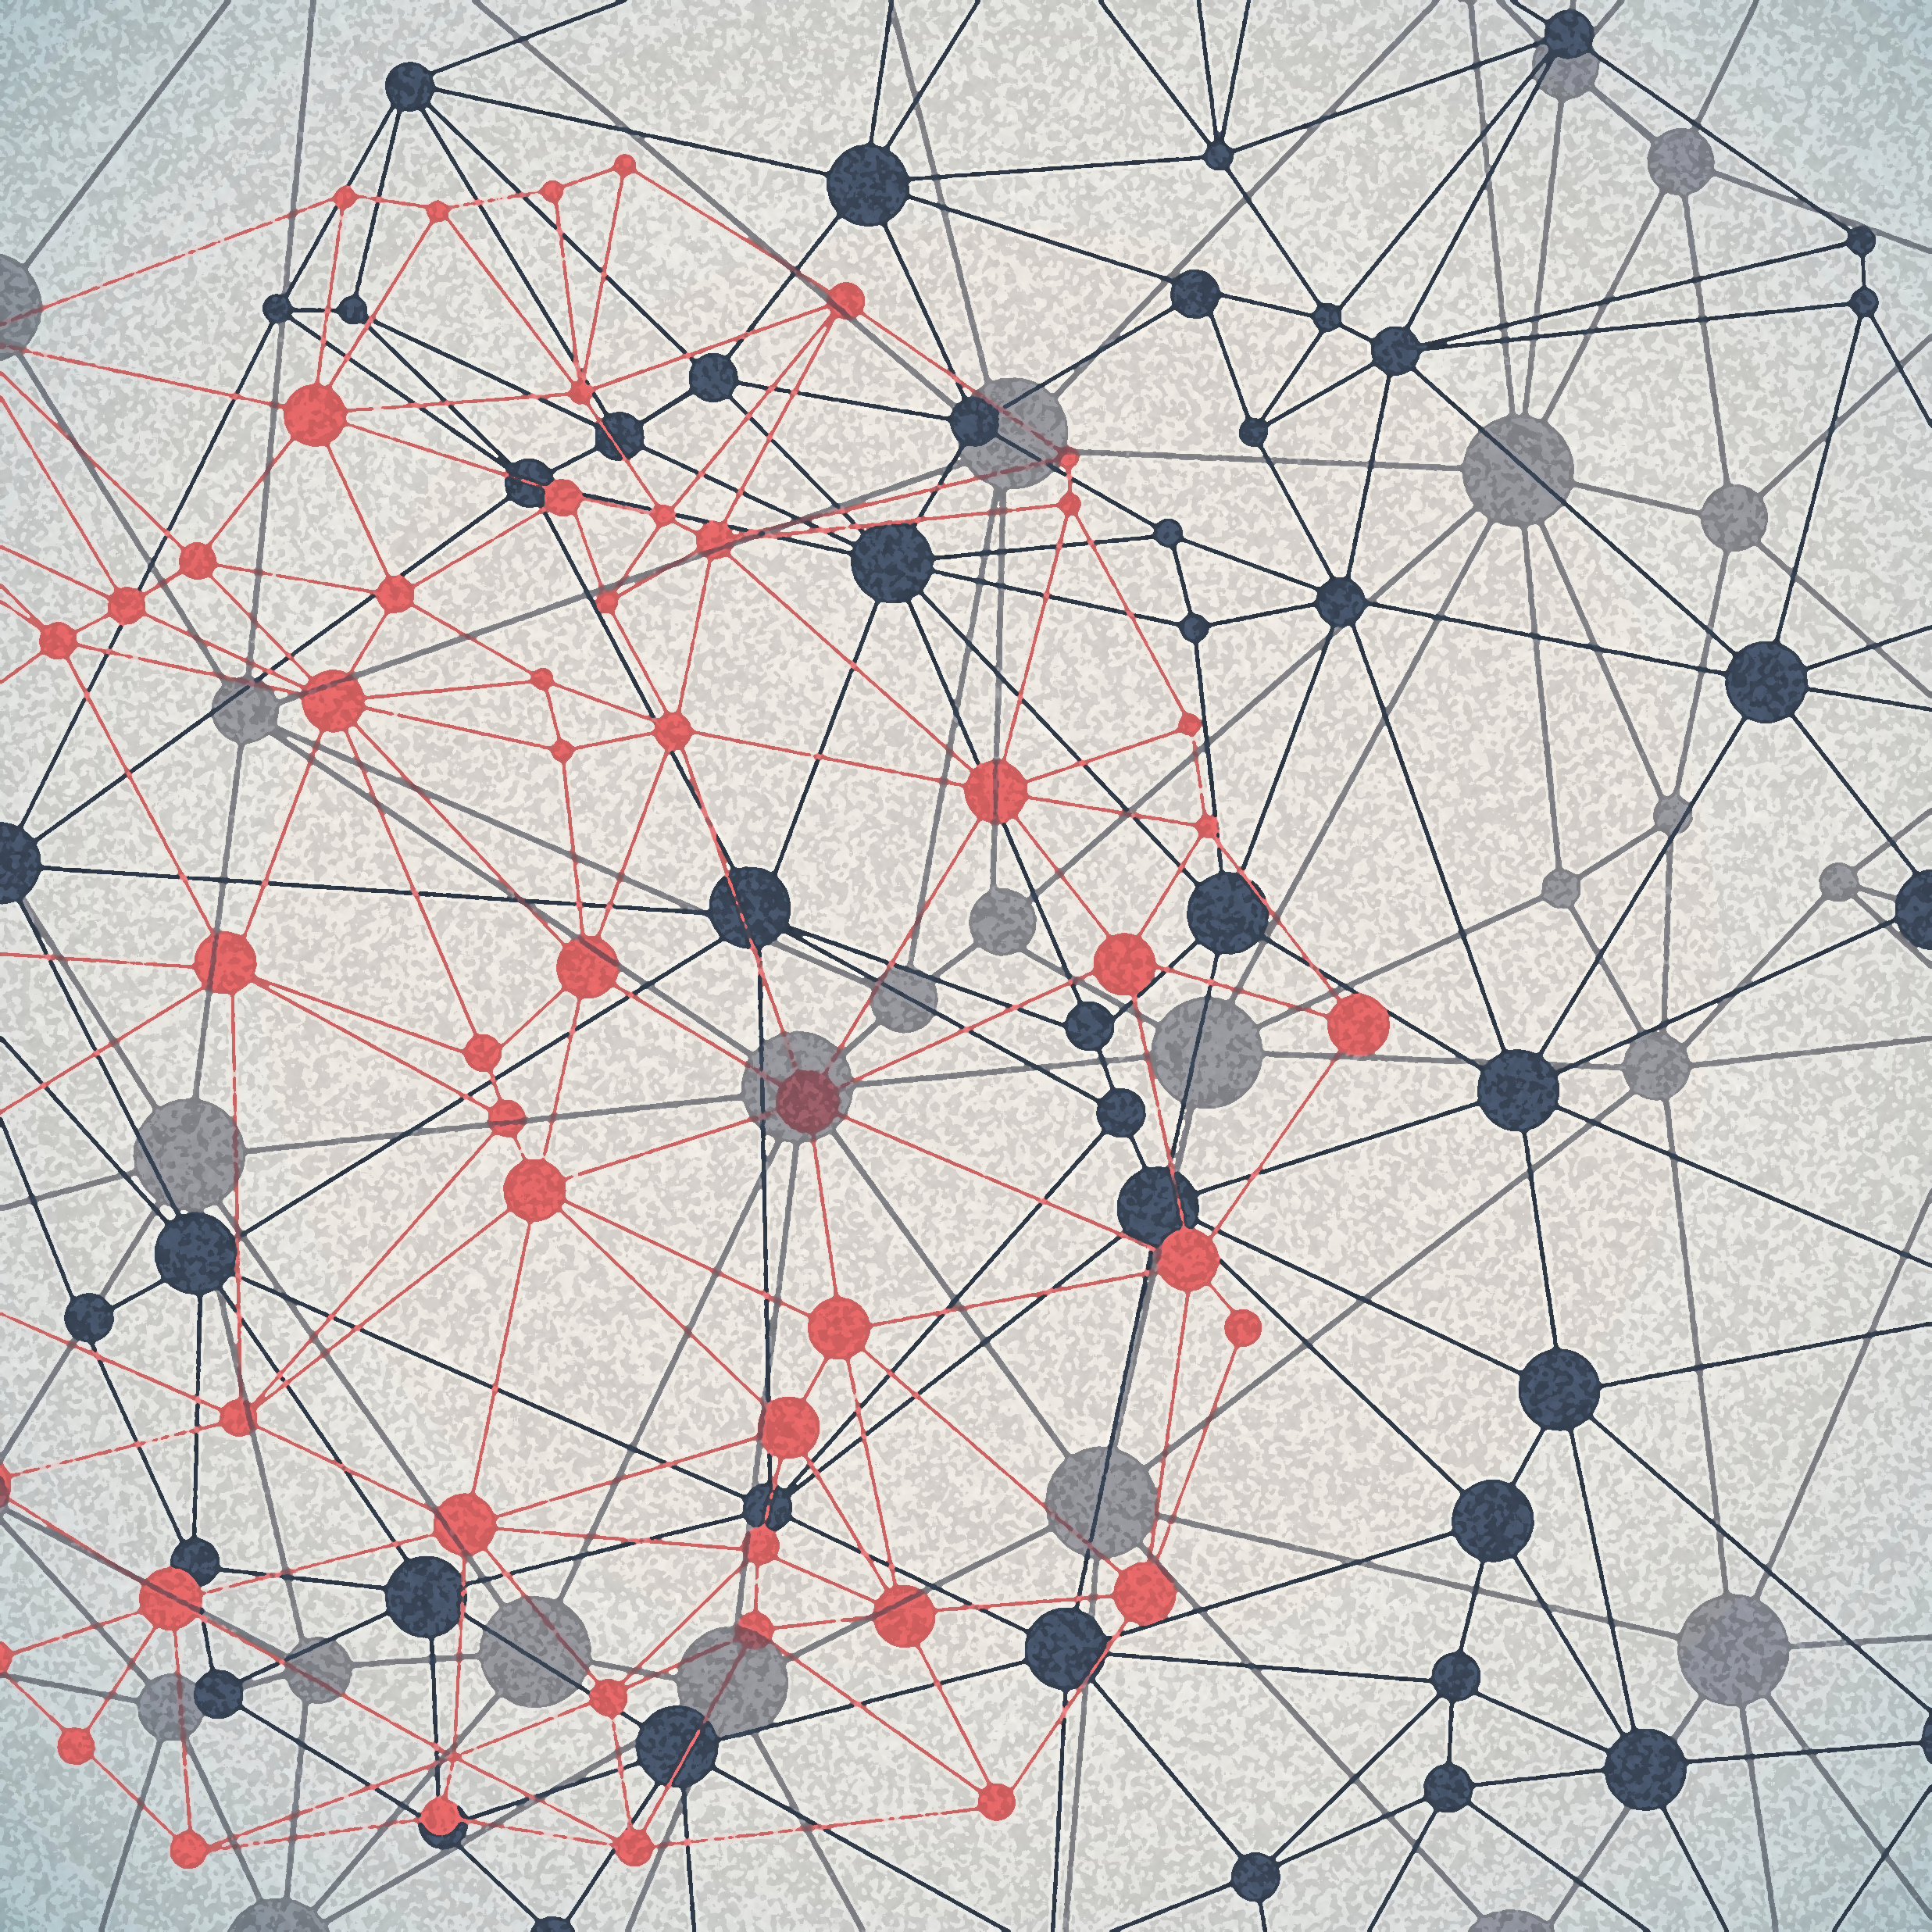
4U
Algorithmus

Slide 24
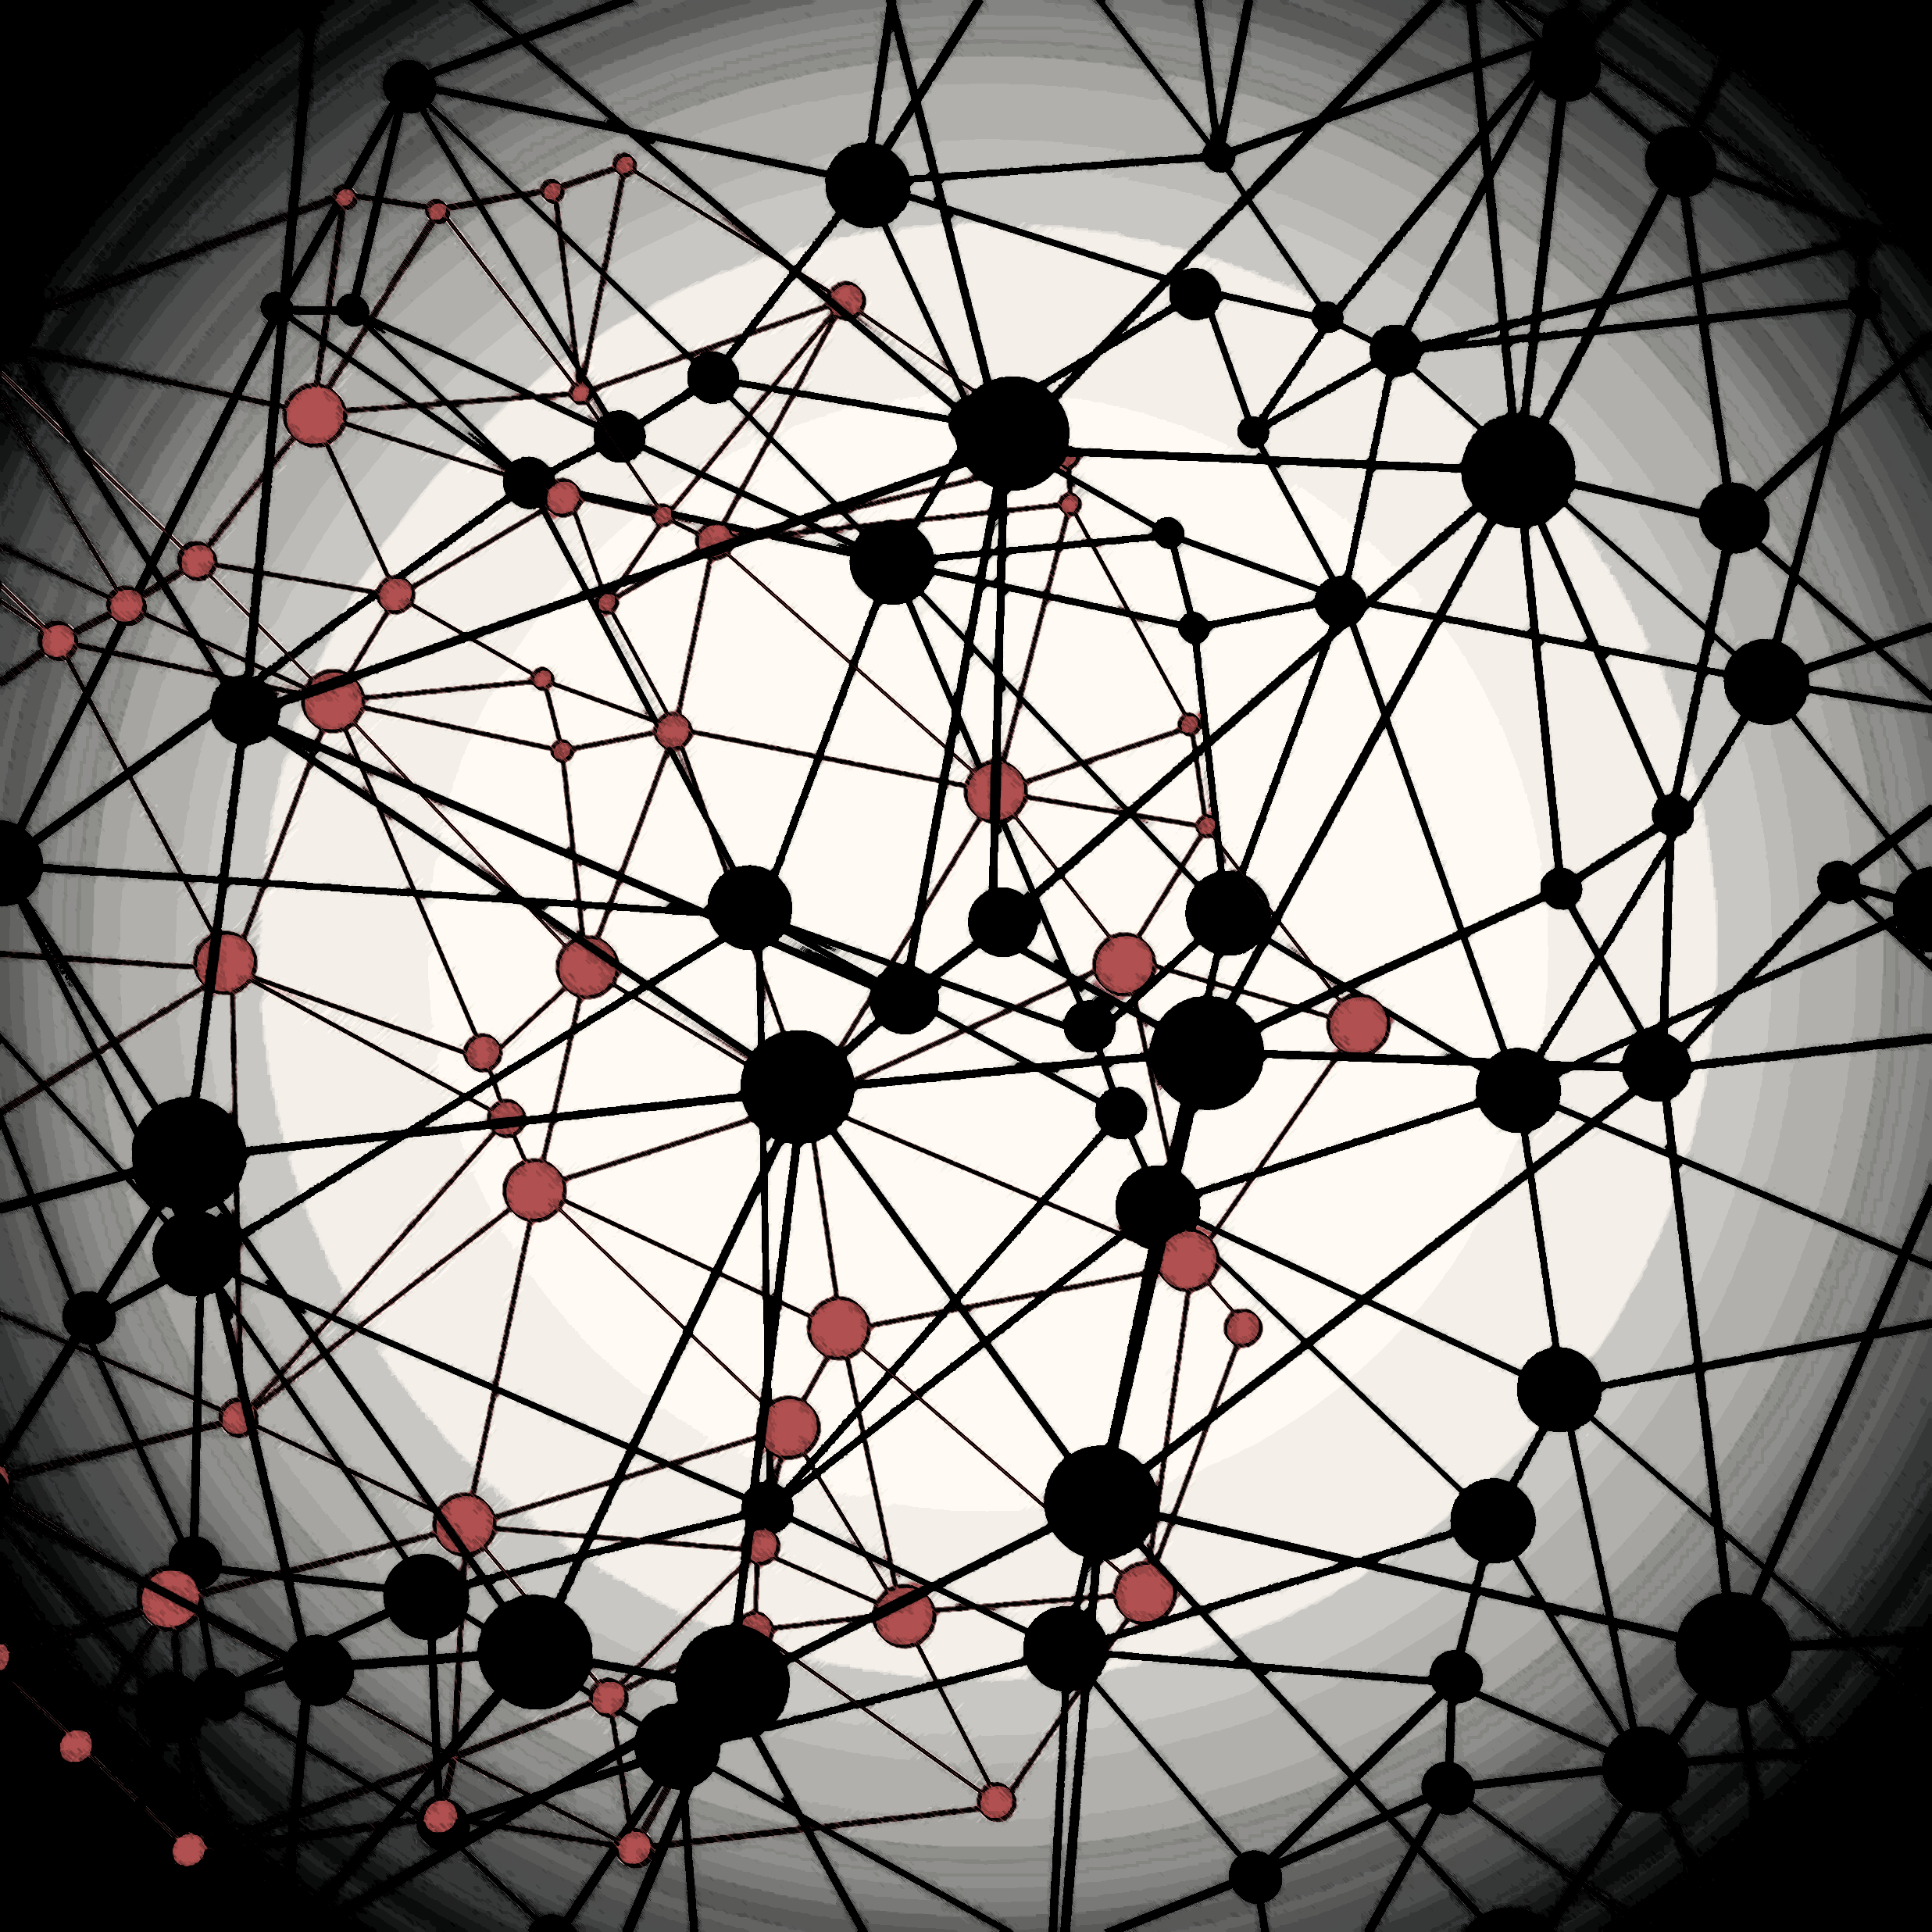
4U
Algorithmus

Slide 25

4U
Algorithmus

Slide 26

4U
Algorithmus

Slide 27
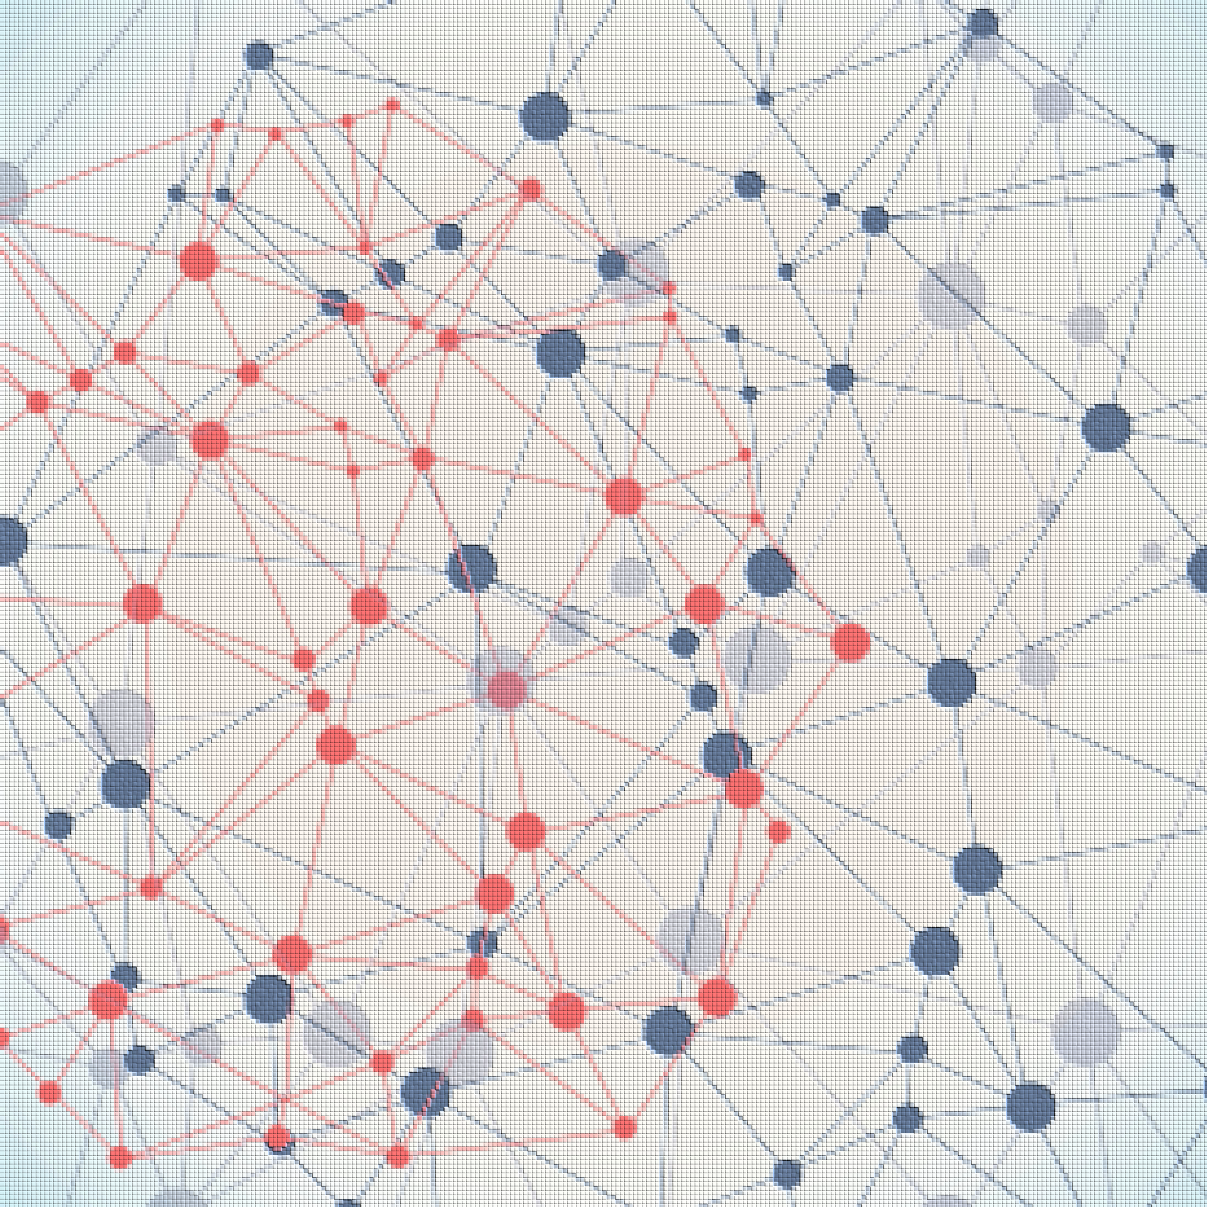
4U
Algorithmus

Slide 28
4U
Endlos-Scroll
Interaktion
Bindung

Slide 29
4U
Endlos-Scroll
Interaktion
Bindung

Slide 30
Endlos-Scroll
4U
Interaktion
Bindung

Slide 33

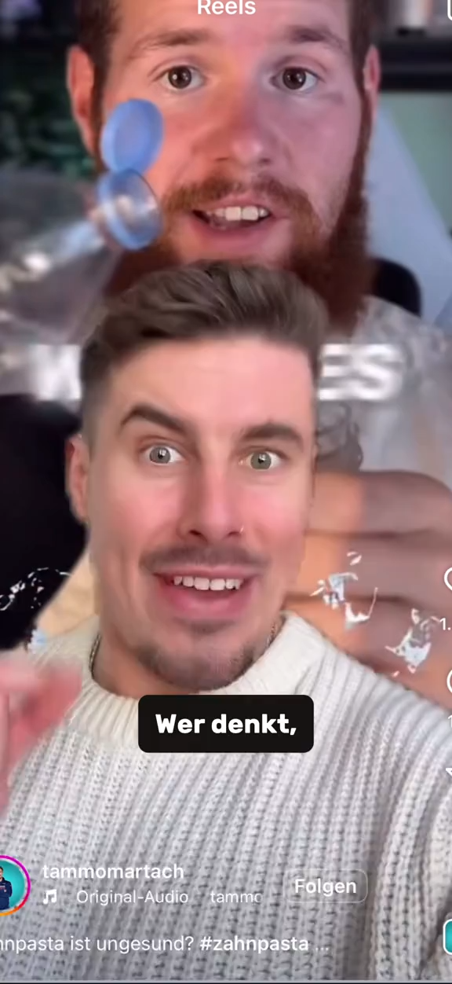
https://www.tiktok.com/@tammomartach/video/7507332203781819671?q=zahnpasta%20ungesund%20tammo&t=1755196590781
https://www.tiktok.com/@timklaertauf/video/7512826408842956054?q=timklaert%20zahnpasta&t=1755197541666

Slide 34


Wem glaubt ihr – und warum?

Slide 35
Wem glaubt ihr – und warum?
Welche Behauptungen waren eindeutig überprüfbar?
Wie ist die Argumentation aufgebaut?
Wird der Eindruck von Professionalität erzeugt – wenn ja, wie?
Fehlen wichtige Informationen oder Belege?

Slide 36
Wem glaubt ihr – und warum?
Welche Behauptungen waren eindeutig überprüfbar?
Wie ist die Argumentation aufgebaut?
Wird der Eindruck von Professionalität erzeugt – wenn ja, wie?
Fehlen wichtige Informationen oder Belege?

Slide 38
AGENDA
CHECK
Jede Gruppe wählt eine:n Influencer:in, den/die alle kennen.
Bearbeitung folgender Fragen:
  Was sind typische Themen dieses Creators?
  Welche Aussagen/Botschaften tauchen immer wieder auf?
  An welchen Stellen würdet ihr sagen: „Das sollte man überprüfen“?
  Welche Symbole, Hashtags oder Begriffe kommen häufig vor?
  Geht es um individuelle Themen oder auch um gesellschaftliche/politische Fragen?

Slide 39
AGENDA
CHECK
Jede Gruppe wählt eine:n Influencer:in, den/die alle kennen.
Bearbeitung folgender Fragen:
  Was sind typische Themen dieses Creators?
  Welche Aussagen/Botschaften tauchen immer wieder auf?
  An welchen Stellen würdet ihr sagen: „Das sollte man überprüfen“?
  Welche Symbole, Hashtags oder Begriffe kommen häufig vor?
  Geht es um individuelle Themen oder auch um gesellschaftliche/politische Fragen?

Slide 40
AGENDA
CHECK
Jede Gruppe wählt eine:n Influencer:in, den/die alle kennen.
Bearbeitung folgender Fragen:
  Was sind typische Themen dieses Creators?
  Welche Aussagen/Botschaften tauchen immer wieder auf?
  An welchen Stellen würdet ihr sagen: „Das sollte man überprüfen“?
  Welche Symbole, Hashtags oder Begriffe kommen häufig vor?
  Geht es um individuelle Themen oder auch um gesellschaftliche/politische Fragen?

Slide 41
CODES

Slide 42
🖤🤍❤️

Slide 43
🙋‍♂️

Slide 44
💚

Slide 45
🍉

Slide 46
⚡⚡

Slide 47
🐸

Slide 48
🎗️

Slide 49
✊🏿

Slide 50
💙

Slide 51
👌

Slide 52
🥝

Slide 53
🐑

Slide 54
🧛

Slide 55
?

Slide 56
Notes:
Gibt es noch offene Fragen? Themen auf die abschließend nochmal eingegangen werden sollte?
Anregungen mitnehmen, Offene Fragen klären, Kritik annehmen
Dabei kann unterschiedlicher Schwerpunkt gelegt werden:
Was habt ihr neues gelernt? Was blieb am meisten hängen?
Wie fandet ihr es? Was fandet ihr am besten? Was könnten wir verbessern?

